Slide 1
시선추적과 객체인식을 이용한 스마트안경 (결과보고서)
Smart Glasses combined with Eye tracking and Object recognition
지도교수 : 엄종석 교수님
팀장 : 1491012 박성영
팀원 : 1491002 김선민
1491025 이강호
1392011 김재훈
Notes:
Optical Dimension Spatial Thinking

Slide 2
Contents
졸업프로젝트
시선추적과 객체인식을 이용한 스마트 글래스
01
종합 설계 개요
04
개발환경
02
시스템 구성
05
수행일정
03
상세모듈 설계
시선추적 모듈
객체인식 모듈
앱 모듈
H/W 모듈
06
업무분담
07
향후 보완점

Slide 3
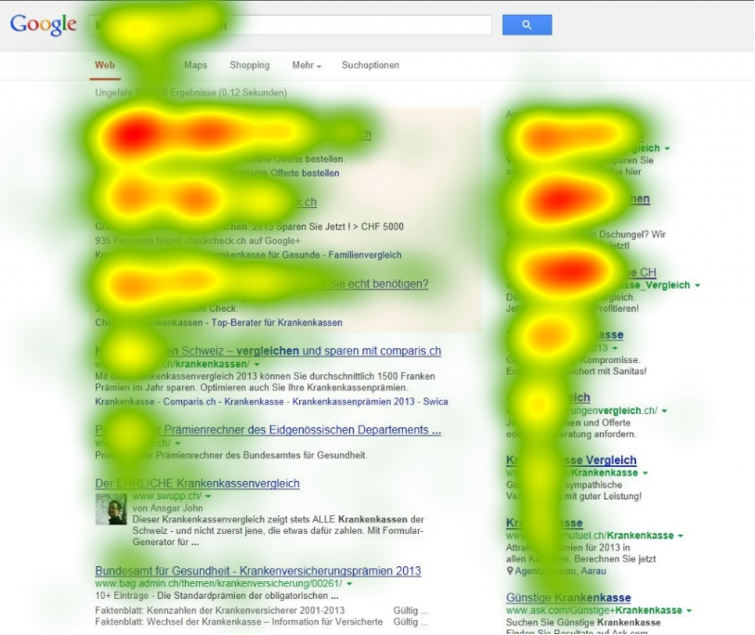
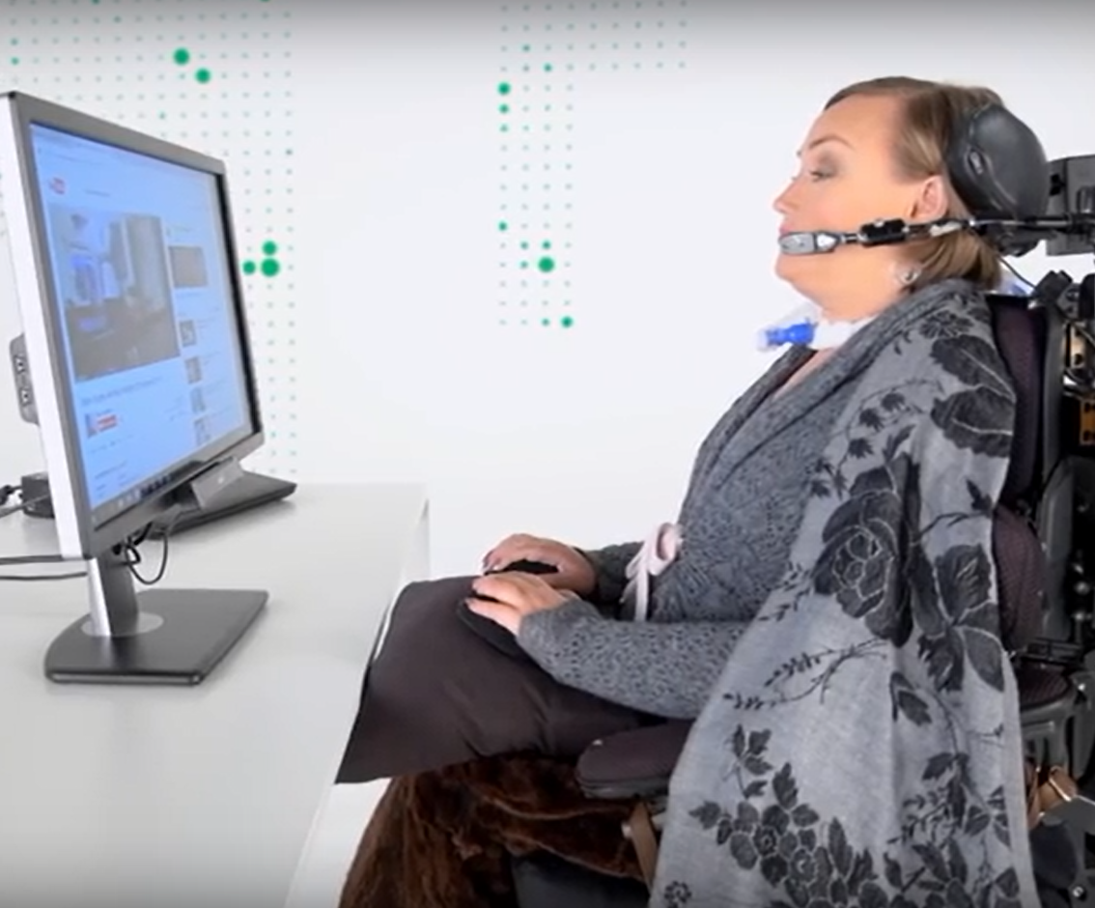
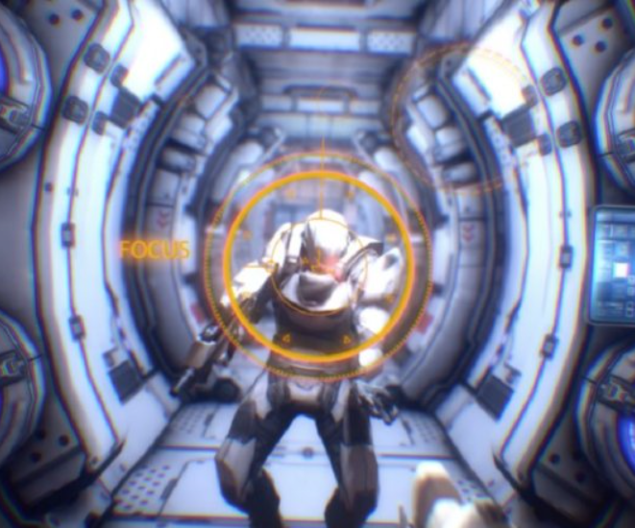
종합 설계 개요 :개발배경
졸업프로젝트
시선추적과 객체인식을 이용한 스마트 글래스
개 요
시스템 구성
상세모듈설계
개발환경
수행일정
업무분담
시선추적(Eye Tracking)은 사용자의 시선을 추적하는 기술로서 마케팅 연구뿐 아니라 HCI(Human Computer Interaction), VR 등 폭넓은 분야에서 높은 활용 가치를 보유하고 있다.
시선데이터의 시각화
장애인들의 기기제어 수단
시선으로 조준하는 VR

Slide 4
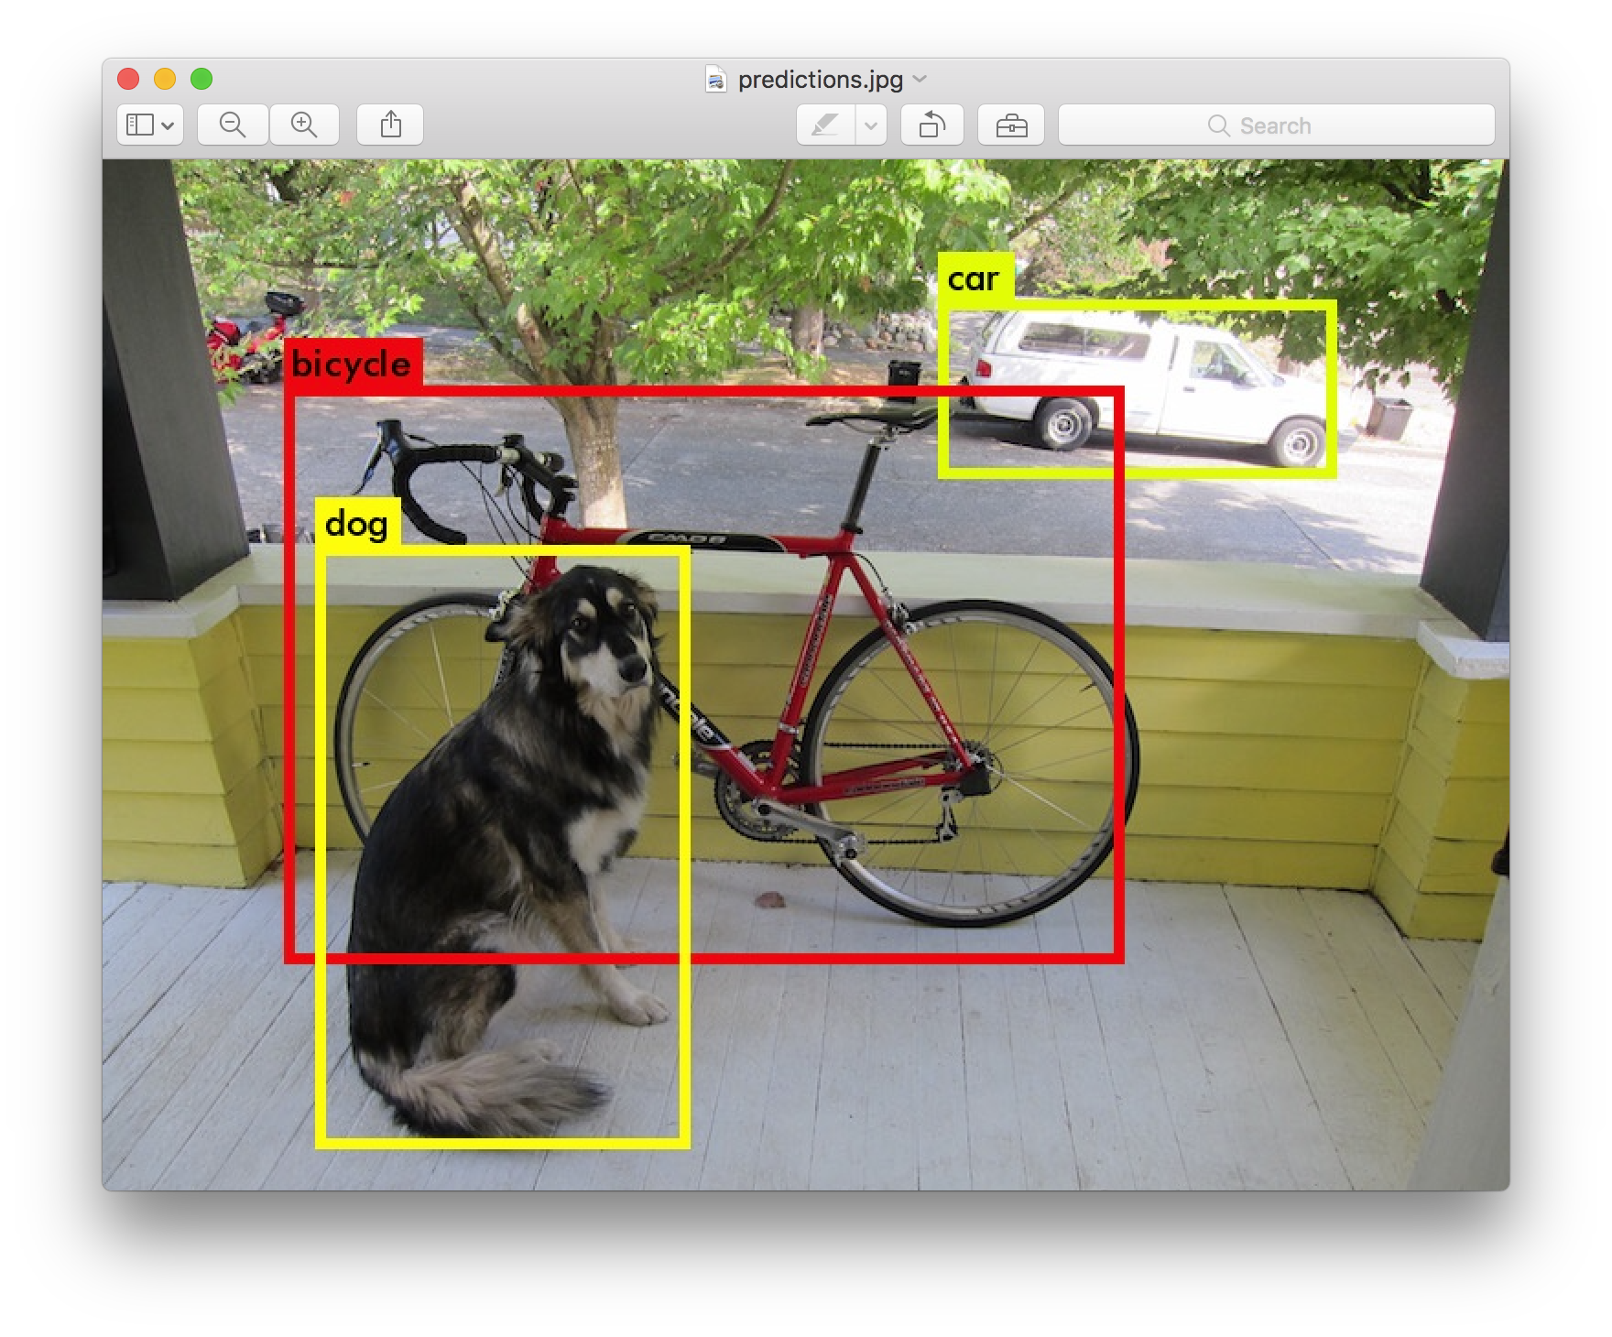
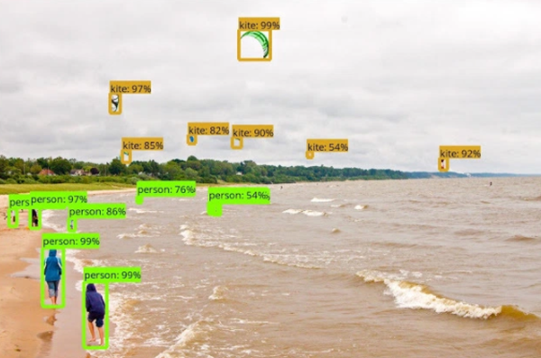
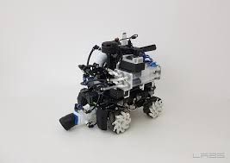
종합 설계 개요 :개발배경
졸업프로젝트
시선추적과 객체인식을 이용한 스마트 글래스
개 요
시스템 구성
상세모듈설계
개발환경
수행일정
업무분담
객체인식(Object Recognition)은 이미지 또는 비디오 상의 객체를 식별하는 컴퓨터 비전 기술로 딥러닝과 머신러닝 알고리즘을 통해 산출되는 핵심 기술로 의료 및 각종 산업 검사, 로봇 비전 등 다양한 분야에서 활용 가능.

Slide 5
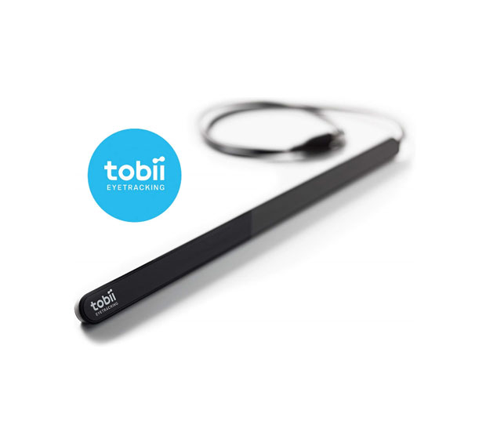
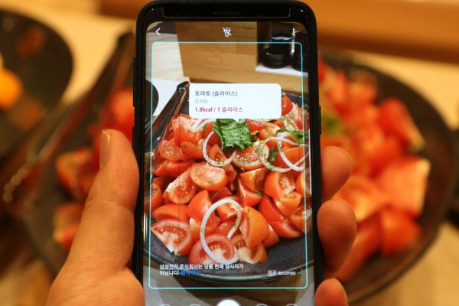
종합설계 개요 :기존제품
졸업프로젝트
시선추적과 객체인식을 이용한 스마트 글래스
Tobii 사의 시선추적기
갤럭시 빅스비 Vision
개 요
시나리오
시스템 구성
상세모듈설계
개발환경
수행일정
업무분담
개 요
시스템 구성
상세모듈설계
개발환경
수행일정
업무분담
졸업프로젝트
- 모니터 밑에 장착해서 사용자가 화면 내에서 어디를 보고 있는지 시선 추적 가능
사물을 인식하여 해당 사물의 정보를 알려줄 수 있는 인공지능 앱
Notes:
유투버들의 시선추적 챌린지

Slide 6
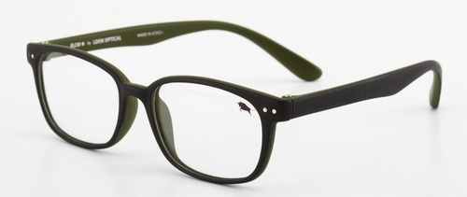
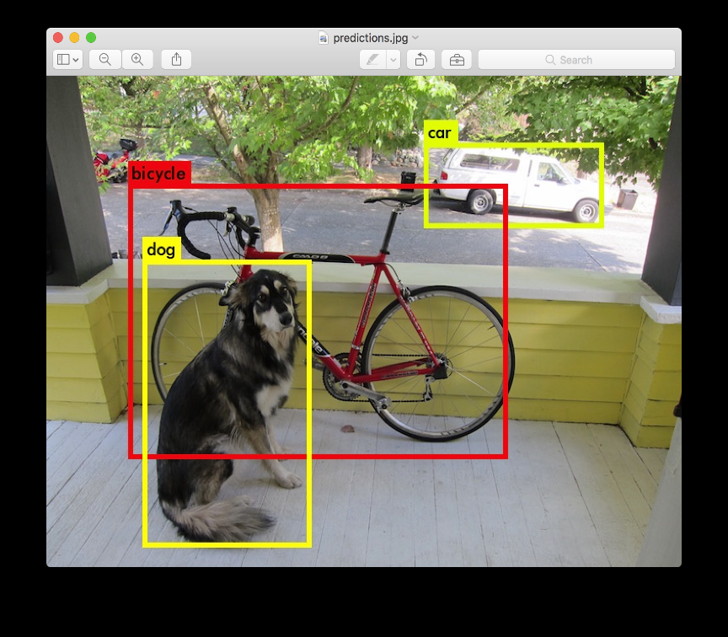


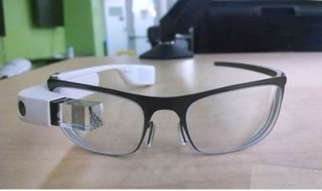
종합설계 개요 : 프로젝트 정의
졸업프로젝트
시선추적과 객체인식을 이용한 스마트 글래스
개 요
시나리오
시스템 구성
상세모듈설계
개발환경
수행일정
업무분담
개 요
시스템 구성
상세모듈설계
개발환경
수행일정
업무분담
시선추적 기술과 객체인식 기술이 결합된 스마트 안경
/
IR
CAM
시선추적
객체 인식
스마트 글래스
Notes:
그리고 이 두 가지 기술을 적용할 수 있는 경우를 생각하다보니 안경에서 하면 어떨까 생각이 들었고,

Slide 7
종합설계 개요 : 프로젝트 기대효과
졸업프로젝트
시선추적과 객체인식을 이용한 스마트 글래스
개 요
시스템 구성
상세모듈설계
개발환경
수행일정
업무분담
상용화되어 소비자가 기업에게 시선데이터를 제공하면, 기업은 축적된 데이터를 분석하여 소비자들 개개인에게 맞춤형 서비스를 제공 할 수 있다.
아이트래킹은 학문적 논문과 상업적 기술 간의 차이가 큰 사례 중 하나이기 때문에 이를 직접 구현해 봄으로서 기술 원리에 대해 이해하고 또한 오픈 소스로 결과물을 제공하여 활용되게 한다.
로봇 비전, 의료, 운송, 제조업, Hyper Reality 분야 등 다양한 산업과 연계되어 활용되어 질 수 있다.

Slide 8


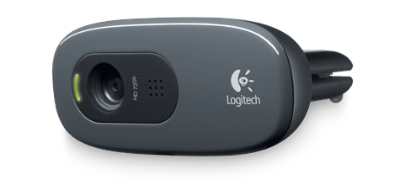
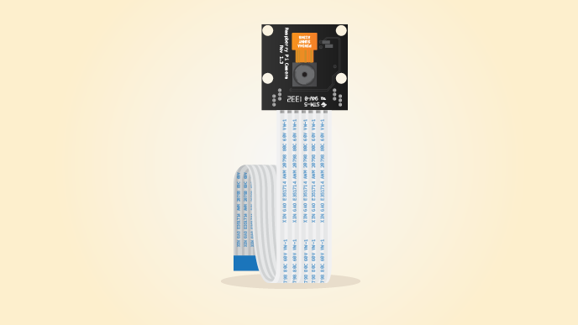




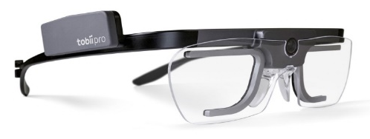
종합설계 개요 : 시스템 구성도
졸업프로젝트
시선추적과 객체인식을 이용한 스마트 글래스
개 요
시스템 구성
상세모듈설계
개발환경
수행일정
업무분담
H/W
웹캠 파이캠
사물 인식
OUT
/
IR
CAM
MJPG
streaming
IN
Android
시선추적
Eye-tracking 처리

Slide 9
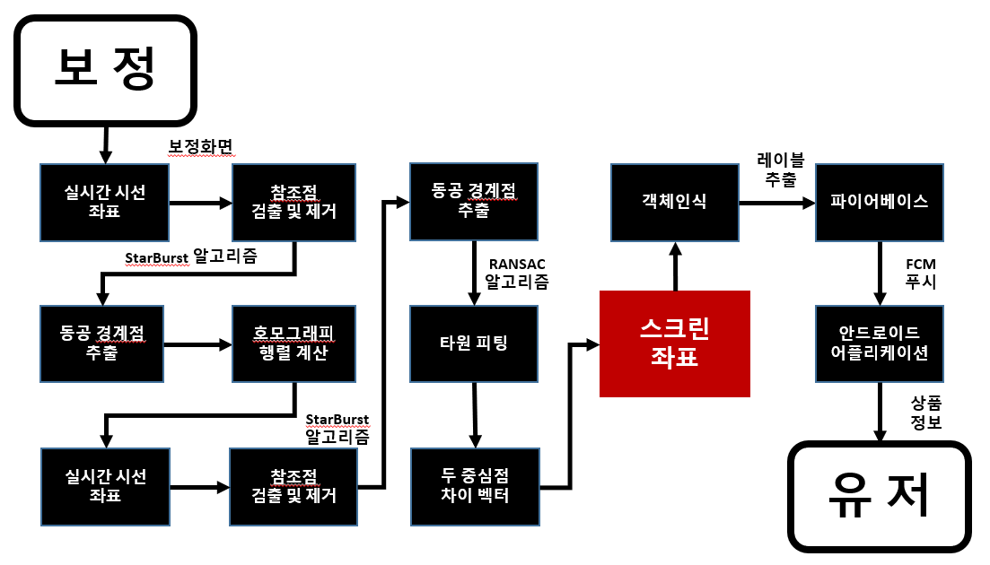
종합설계 개요 : ㅣ시나리오
졸업프로젝트
시선추적과 객체인식을 이용한 스마트 글래스
개요
시스템 구성
상세모듈설계
개발환경
수행일정
업무분담

Slide 10
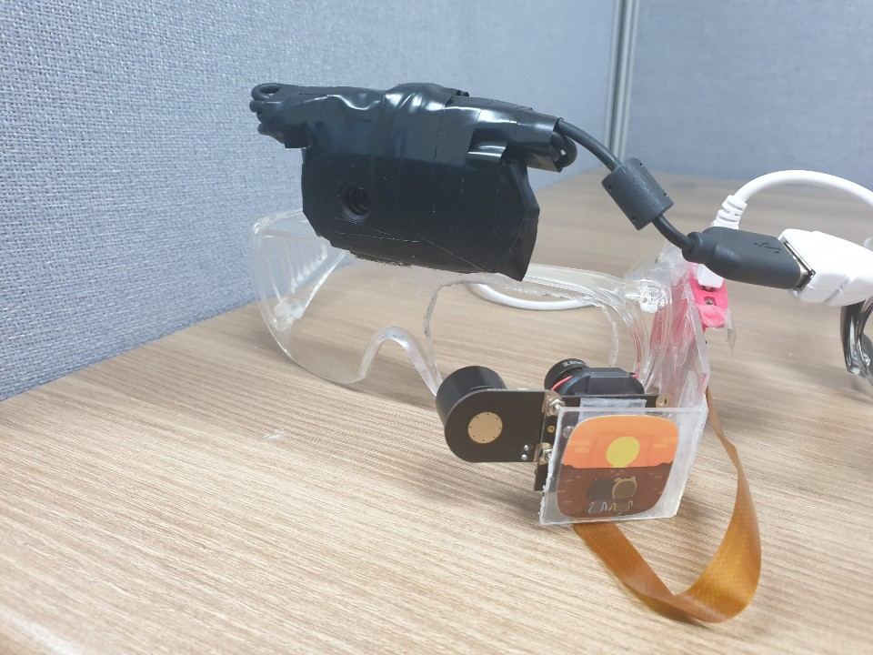
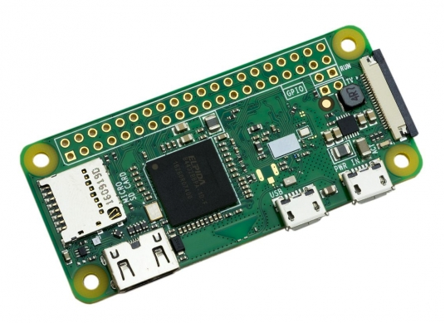
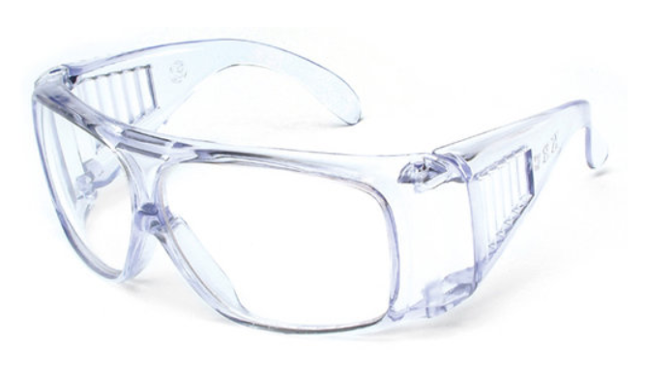
상세모듈 설계 : 하드웨어
졸업프로젝트
시선추적과 객체인식을 이용한 스마트 글래스
개요
시스템 구성
상세모듈설계
개발환경
수행일정
업무분담
H/W 모듈
입력
눈과 정면부를 찍을 수 있게 카메라 2개 부착
기능
정면부(현실세계-웹캠)와 눈부분 영상 MJPG Streaming을 이용한 실시간 동시 스트리밍
출력
MJPG Streaming을 이용한 스트리밍 실시간 전송
스마트 안경 제작
스트리밍 전송
적외선 캠 & 램프
웹캠
제작한 안경 사진
Raspiberry Zero W
산업용 보안경

Slide 11
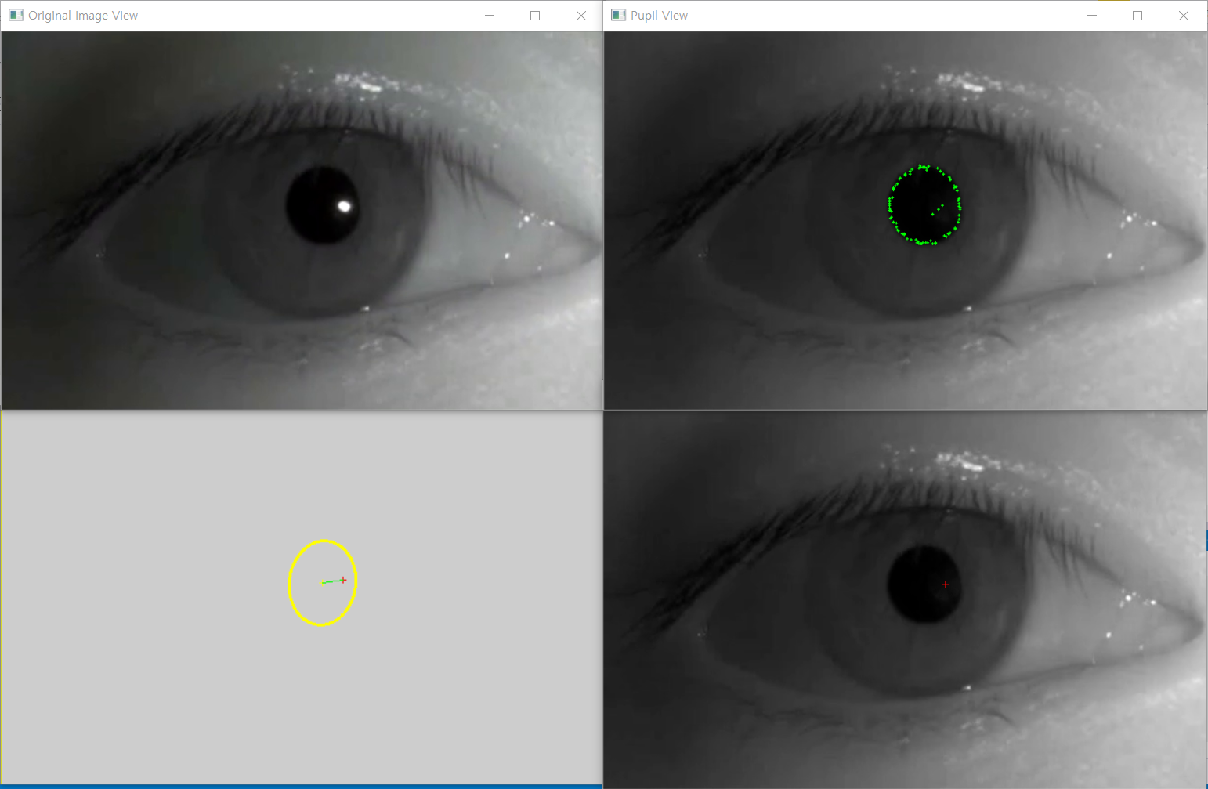
상세모듈 설계 : Eye tracking
졸업프로젝트
시선추적과 객체인식을 이용한 스마트 글래스
개요
시스템 구성
상세모듈설계
개발환경
수행일정
업무분담
Eye tracking 모듈
입력
사용자가 안경을 장착하였는지 여부
적외선 카메라에서 입력되는 영상
기능
영상에서 프레임을 추출
추출된 프레임을 바탕으로 시선추적을 진행
출력
영상에서 추출된 프레임
프레임 추출
벡터 계산
참조점 검출
호모그래피 행렬
동공 중심 검출
좌표 매핑
(시연)
원본 이미지
적외선 카메라

Slide 12
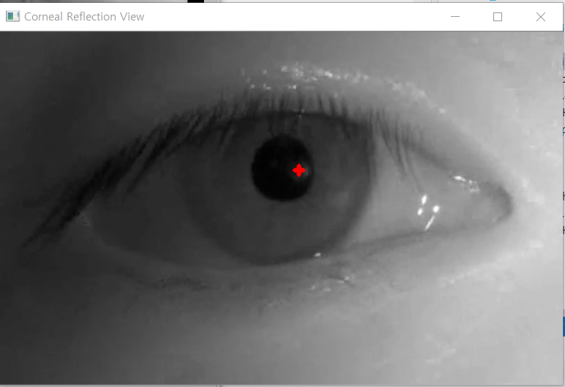
상세모듈 설계 : Eye tracking
졸업프로젝트
시선추적과 객체인식을 이용한 스마트 글래스
개요
시나리오
시스템 구성
상세모듈설계
개발환경
수행일정
업무분담
개요
시스템 구성
상세모듈설계
개발환경
수행일정
업무분담
Eye tracking 모듈
입력
눈의 영상 프레임
기능
각막에 반사된 참조점(각막에 비춰진 램프)의
후보군 검출
후보군 중 가장 유효한 참조점 검출
참조점의 주변 픽셀값들의 평균을 이용
하여 참조점 제거를 진행
출력
참조점 중심의 위치 및 보간이 진행된 동공 이미지
프레임 추출
벡터 계산
참조점 검출
호모그래피 행렬
동공 중심 검출
좌표 매핑
(시연)
원본 이미지
적외선 카메라 / 램프
각막반사점

Slide 13
상세모듈 설계 : Eye tracking
졸업프로젝트
시선추적과 객체인식을 이용한 스마트 글래스
각막반사가 제거된 영상을 통한 동공 추출 (StarBurst)
개요
시나리오
시스템 구성
상세모듈설계
개발환경
수행일정
업무분담
개요
시스템 구성
상세모듈설계
개발환경
수행일정
업무분담
Eye tracking 모듈
입력
각막반사가 제거된 순수 동공 영상
기능
동공 경계에 대한 특징점 후보군 검출 (Starburst 알고리즘)
동공과 가장 일치하는 타원 추출 (RANSAC 알고리즘)
동공 중심 위치 검출
출력
동공 중심의 위치
프레임 추출
벡터 계산
참조점 검출
호모그래피 행렬
동공 중심 검출
좌표 매핑
(시연)
적외선 카메라 / 램프
타원의 중심추출
(RANSAC)

Slide 14
상세모듈 설계 : Eye tracking
졸업프로젝트
시선추적과 객체인식을 이용한 스마트 글래스
개요
시나리오
시스템 구성
상세모듈설계
개발환경
수행일정
업무분담
개요
시스템 구성
상세모듈설계
개발환경
수행일정
업무분담
Eye tracking 모듈
입력
동공의 중심과 참조점의 중심
기능
동공 중심과 참조점 중심과의 차이벡터(크기)를 계산
출력
계산된 차이 벡터 검출
프레임 추출
벡터 계산
참조점 검출
호모그래피 행렬
동공 중심 검출
좌표 매핑
(시연)
적외선 카메라 / 램프
차이 벡터 계산

Slide 15
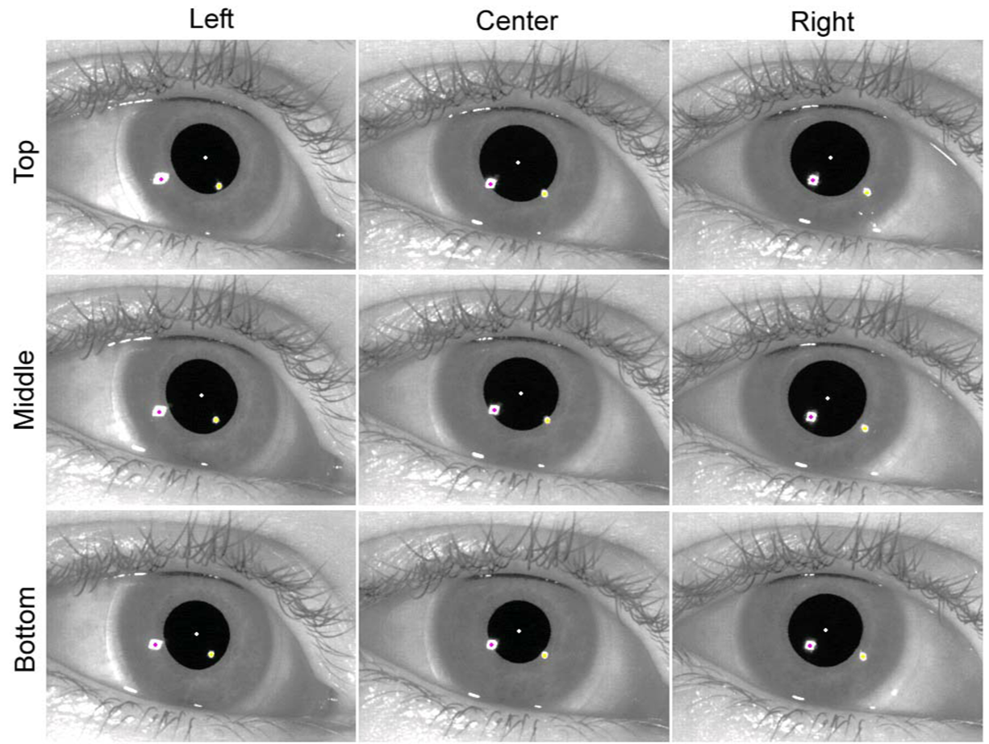
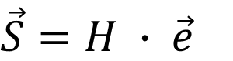
상세모듈 설계 : Eye tracking
졸업프로젝트
시선추적과 객체인식을 이용한 스마트 글래스
개요
시나리오
시스템 구성
상세모듈설계
개발환경
수행일정
업무분담
개요
시스템 구성
상세모듈설계
개발환경
수행일정
업무분담
Eye tracking 모듈
입력
계산된 차이 벡터값
9개의 보정 좌표
기능
보정좌표 스크린을 통해서 그 사용자에게 맞게 셋팅함
각 점마다에서의 차이벡터와 월드좌표들로 호모그래피 행렬을 구함
출력
시선좌표와 월드 좌표사이의 좌표계 행렬
(Homography 행렬)
프레임 추출
벡터 계산
참조점 검출
호모그래피 행렬
동공 중심 검출
좌표 매핑
(시연)
3x3 Homography 행렬
$\vec{S}=H ∙ \vec{e}$
보정 좌표 스크린
보정 월드 좌표
눈의 차이 벡터
Notes:
그리고 저희가 사용자가 먼저 오면 보정좌표 스크린을 통해서 9개의 점을 바라보게 할 건데,

Slide 16
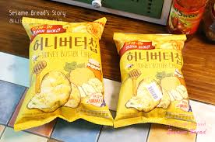
상세모듈 설계 : Eye tracking
졸업프로젝트
시선추적과 객체인식을 이용한 스마트 글래스
개요
시나리오
시스템 구성
상세모듈설계
개발환경
수행일정
업무분담
개요
시스템 구성
상세모듈설계
개발환경
수행일정
업무분담
입력
9개의 보정점을 통해 구해진 호모그래피 행렬
실제 시연시 실시간 시선 좌표
기능
호모그래피 행렬과 실시간 시선좌표를 이용한 월드 좌표 계산
출력
스크린에 매핑된 좌표
일정 시간 이상 같은 구역을 바라볼 시
객체 인식 진행
Eye tracking 모듈
프레임 추출
벡터 계산
참조점 검출
호모그래피 행렬
동공 중심 검출
좌표 매핑
(시연)
스크린 좌표 매핑점
Notes:
객체 안에 yolo visual studio 안에서 객체를 몇초동안 넘어가지 않을 때

Slide 17
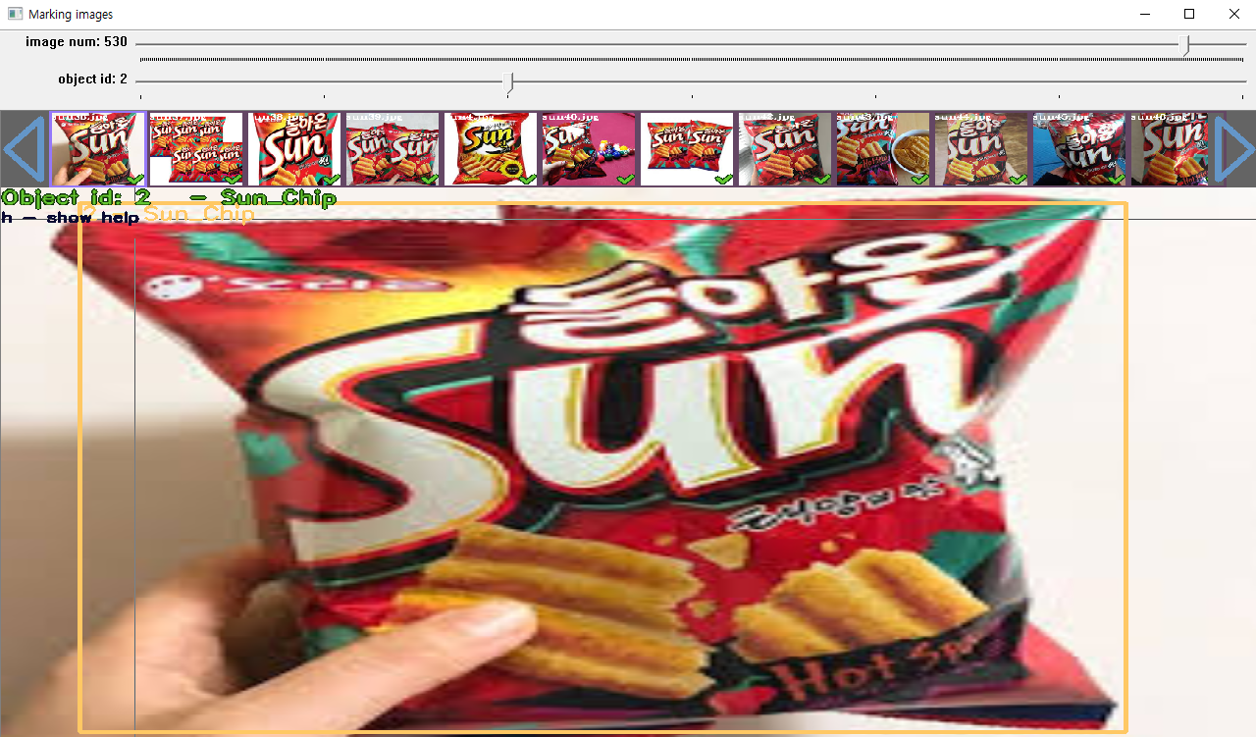
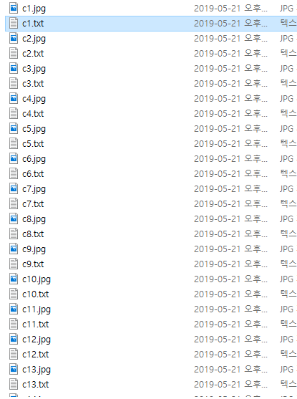

상세모듈 설계 : 객체 인식 - 모델생성
졸업프로젝트
시선추적과 객체인식을 이용한 스마트 글래스
개요
시나리오
시스템 구성
상세모듈설계
개발환경
수행일정
업무분담
개요
시스템 구성
상세모듈설계
개발환경
수행일정
업무분담
객체인식 & App
입력
객체의 영역과 오브젝트 값
기능
YOLO Mark에 의한 Bounding Box진행
상품의 데이터 셋 구축
출력
객체의 Bounding box 좌표 값과 오브젝트 번호를 담은 파일(.txt)
Bounding Box
객체 인식
가중치 학습
데이터 저장 및 앱푸시알림
MMF
앱 푸시
Yolo mark를 이용한
Bounding Box
데이터 셋
Yolo_mark

Slide 18
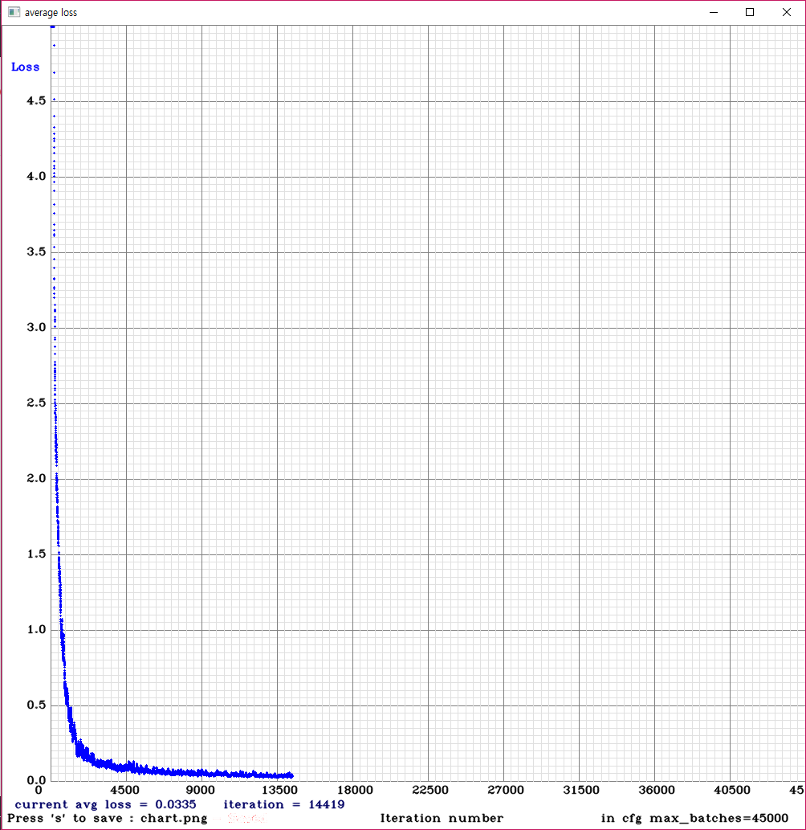
상세모듈 설계 : 객체 인식 - 모델생성
졸업프로젝트
시선추적과 객체인식을 이용한 스마트 글래스
개요
시나리오
시스템 구성
상세모듈설계
개발환경
수행일정
업무분담
입력
파일들 옵션 설정(.cfg, .names, .data 등)
Bounding Box된 이미지 데이터
기능
가중치 학습
출력
YOLO 모델
학습된 가중치(.weights) 파일
개요
시스템 구성
상세모듈설계
개발환경
수행일정
업무분담
객체인식 & App
Bounding Box
객체 인식
가중치 학습
데이터 저장 및 앱푸시알림
MMF
Average Loss | 0.01 이하 (평균손실)
Iteration | 20000 ~ 30000
Time | 48h ~ 72h
Average loss그래프
Yolo

Slide 19
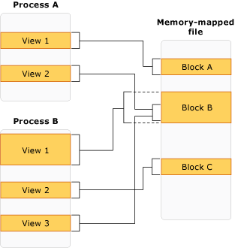
상세모듈 설계 : 객체 인식 - 좌표값전달
졸업프로젝트
시선추적과 객체인식을 이용한 스마트 글래스
개요
시나리오
시스템 구성
상세모듈설계
개발환경
수행일정
업무분담
개요
시스템 구성
상세모듈설계
개발환경
수행일정
업무분담
객체인식 & App
입력
Eyetracking 모듈로 실시간으로 매핑시킨 스크린 좌표 값
기능
매핑된 스크린 좌표값을 MMF 공유메모리
를 이용하여 Yolo에서 사용할 수 있도록 함
Bounding Box
객체 인식
가중치 학습
데이터 저장 및 앱푸시알림
MMF
처리방법 설정
*Memory-mapped File
- 물리 디스크 파일, 장치, 공유 메모리 객체와 같이 운영 체제에서 파일로 다루는 모든 대상에 대해서 사용 가능하며, 메모리 맵 파일을 통해 프로세스의 가상 메모리 주소 공간에 파일을 매핑한 뒤 가상 메모리 주소에 직접 접근하는 것으로 파일 읽기/쓰기를 대신한다.
출력
스크린 좌표에서의 객체 좌표값
*Memory-mapped File 구조

Slide 20
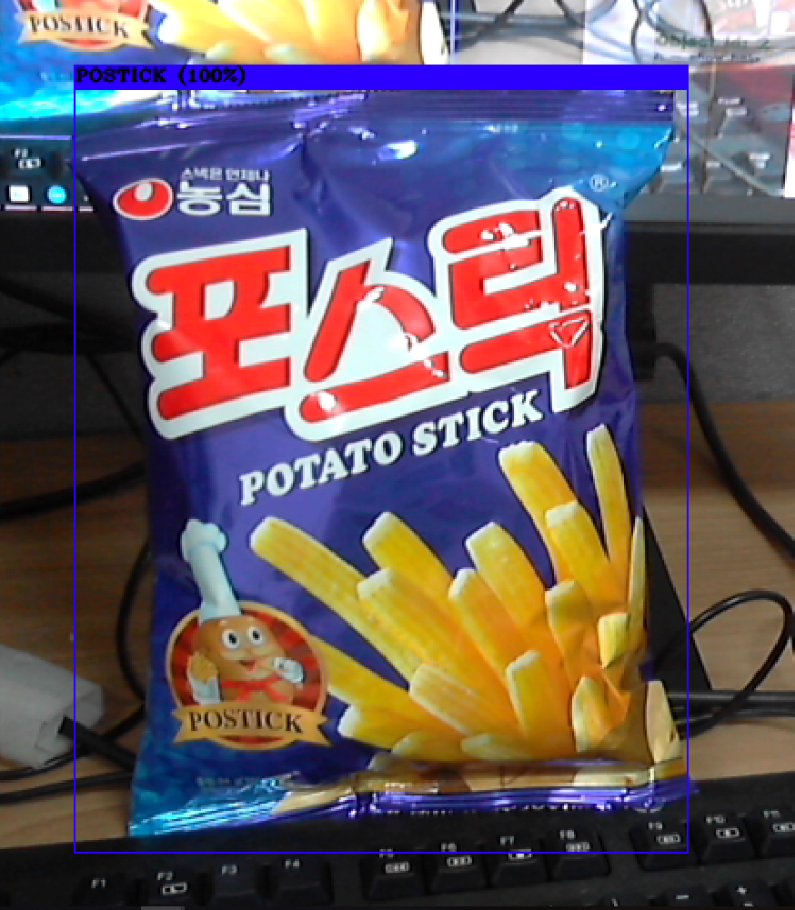
상세모듈 설계 : 객체 인식 진행
졸업프로젝트
시선추적과 객체인식을 이용한 스마트 글래스
개요
시나리오
시스템 구성
상세모듈설계
개발환경
수행일정
업무분담
개요
시스템 구성
상세모듈설계
개발환경
수행일정
업무분담
객체인식 & App
입력
객체 이미지 좌표 값
YOLO로 학습된 모델
출력
시선이 보고 있는 객체 인식 결과
획득한 객체의 라벨(이름)을 FireBase에
전달
Bounding Box
객체 인식
가중치 학습
데이터 저장 및 앱푸시알림
MMF
Yolo
객체 인식 결과

Slide 21
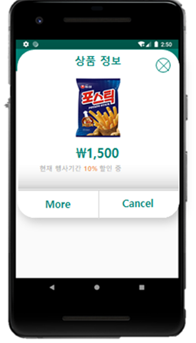
상세모듈 설계 : 앱
졸업프로젝트
시선추적과 객체인식을 이용한 스마트 글래스
개요
시나리오
시스템 구성
상세모듈설계
개발환경
수행일정
업무분담
개요
시스템 구성
상세모듈설계
개발환경
수행일정
업무분담
객체인식 & App
입력
넘겨받은 객체에 대한 라벨
기능
파이어베이스에 저장되어 있는 객체에 대한 정보 비교
라벨이 파이어베이스에 기록된 정보와 일치하면 푸시알림 전송
출력
사용자의 앱에 객체 정보 출력
Bounding Box
객체 인식
가중치 학습
데이터 저장 및 앱푸시알림
MMF

Slide 22
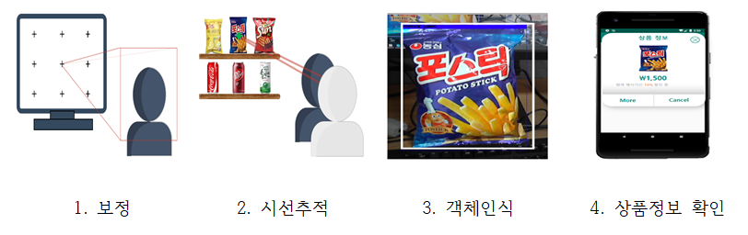
프로젝트 시연 절차
졸업프로젝트
시선추적과 객체인식을 이용한 스마트 글래스
개요
시스템 구성
상세모듈설계
개발환경
수행일정
업무분담

Slide 23







개발환경 : 개발환경 및 언어, 도구
졸업프로젝트
시선추적과 객체인식을 이용한 스마트 글래스
개요
시나리오
시스템 구성
상세모듈설계
개발환경
수행일정
업무분담
개요
시스템 구성
상세모듈설계
개발환경
수행일정
업무분담
개발 언어
시선 추적
적외선 라즈베리파이 카메라 + 적외선 램프
개발 도구
객체 인식
로지텍 C270 웹캠 Logitech C270
프레임워크
공통
Raspiberry Zero W
WKR-12-CL
산업용 보안경

Slide 24
수행일정
졸업프로젝트
시선추적과 객체인식을 이용한 스마트 글래스
개요
시나리오
시스템 구성
상세모듈설계
개발환경
수행일정
업무분담
개요
시스템 구성
상세모듈설계
개발환경
수행일정
업무분담
항목 | 추진사항 | 1 | 2 | 3 | 4 | 5 | 6
요구사항 수집/분석 | 요구사항 정의 및 분석
 | 요구사항 명세화
설계 | 전체 시스템 설계
 | Eye tracking 설계
 | 객체 인식 설계
구현 | Eye tracking 구현
 | 객체 인식 구현
 | H/W 제작
 | 앱 구현
테스트 | 개별 시스템 테스트
 | 통합 S/W 테스트
최종 시연

Slide 25
향후 보완점
졸업프로젝트
시선추적과 객체인식을 이용한 스마트 글래스
개요
시스템 구성
상세모듈설계
개발환경
수행일정
업무분담
Eye Tracking
사람 마다 다른 눈 위치에 따른 동공인식 알고리즘 성능 보완 필요
H/W 안경 위치의 지속적인 움직임에 대한 호모그래피 행렬 보정 필요
객체인식
현재 6개의 클래스로 분류 -> 더 많은 양의 학습데이터와 더 많은 클래스로 분류 작업 필요
H/W
3D 모델 프린터를 이용하여 제작

Slide 26
업무분담
졸업프로젝트
시선추적과 객체인식을 이용한 스마트 글래스
개요
시스템 구성
상세모듈설계
개발환경
수행일정
업무분담
개요
시나리오
시스템 구성
상세모듈설계
개발환경
수행일정
업무분담
개요
시나리오
시스템 구성
상세모듈설계
개발환경
수행일정
업무분담
박성영 | 안드로이드 앱 제작, 객체 인식 구현, 하드웨어 제작
김선민 | 아이트래킹 알고리즘, Open cv, 하드웨어 제작
이강호 | 안드로이드 앱 제작, 객체 인식 구현, 하드웨어 제작
김재훈 | 아이트래킹 알고리즘, 서버 구현, 하드웨어 제작

Slide 27
참고문헌
졸업프로젝트
시선추적과 객체인식을 이용한 스마트 글래스
개요
시스템 구성
상세모듈설계
개발환경
수행일정
업무분담
개요
시나리오
시스템 구성
상세모듈설계
개발환경
수행일정
업무분담
개요
시나리오
시스템 구성
상세모듈설계
개발환경
수행일정
업무분담
Eye Tracking
Li, D., & Parkhurst, D. J. (2005). Starburst: A robust algorithm for video-based eye tracking. Elselvier Science, 6.
조태훈, & 강현민. (2014). 수정 Starburst 알고리즘과 Homography Normalization 을 이용한 시선추적. 한국정보통신학회논문지 (J. Korea Inst. Inf. Commun. Eng.) Vol, 18(5), 1162-1170.

Slide 28
졸업프로젝트
시선추적과 객체인식을 이용한 스마트 글래스
Thanks for Watching!
Notes:
기대효과 :

